Slide 1
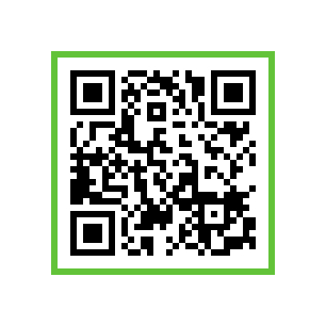
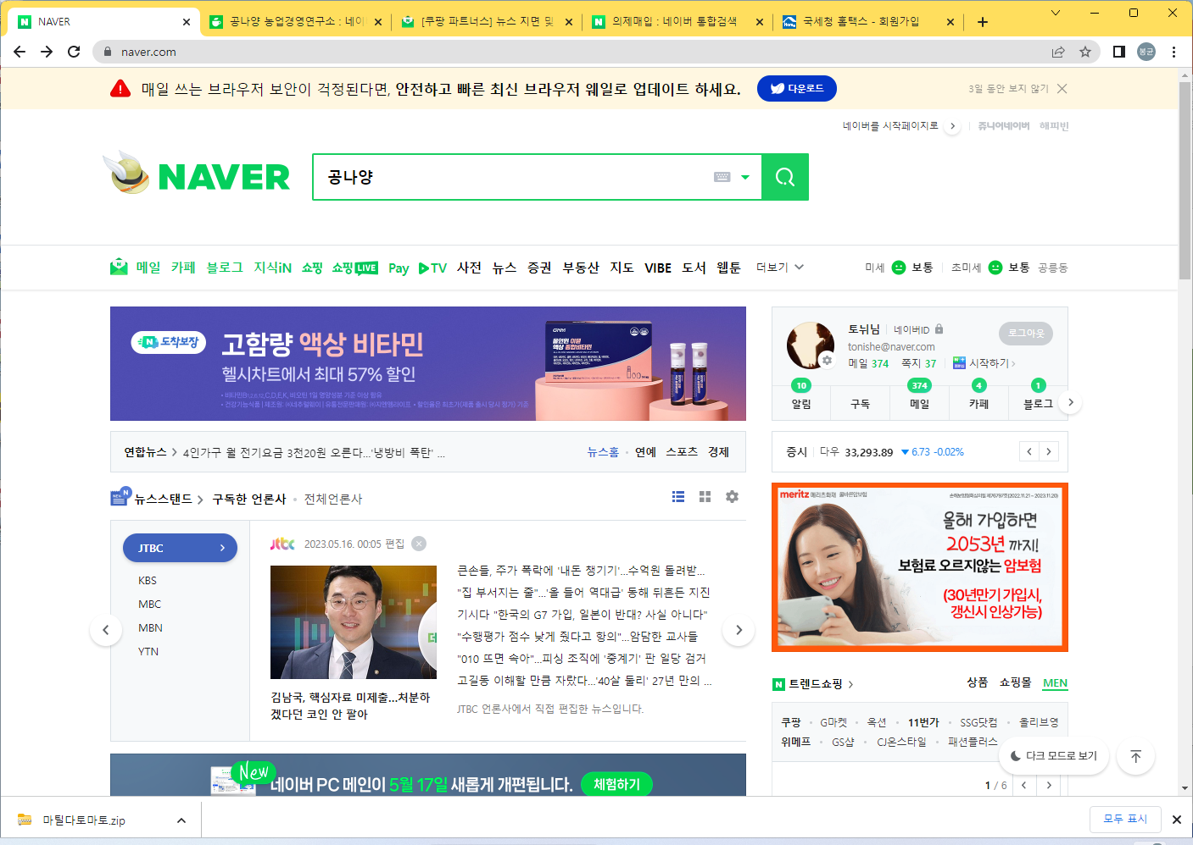
청년 영농정착 사업전략 수립과 사업계획서 작성기법
uniski79@gmail.com / 010-2000-4981
질의응답 cafe.naver.com/gongnaynag

Slide 2
영농정착 사업전략 수립
정책자금의 종류와 운영
B. 나에게 맞는 품목과 유통
돈
유통
생산

Slide 3


정책자금의 이해
시설자금
운전자금

Slide 4
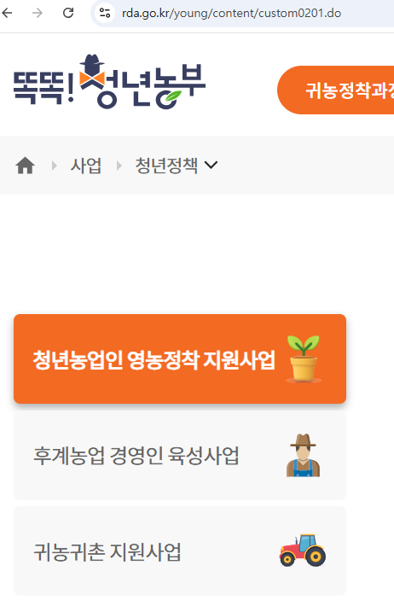
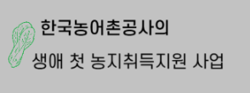
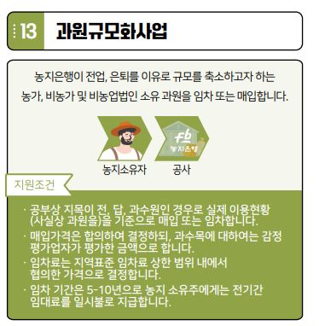
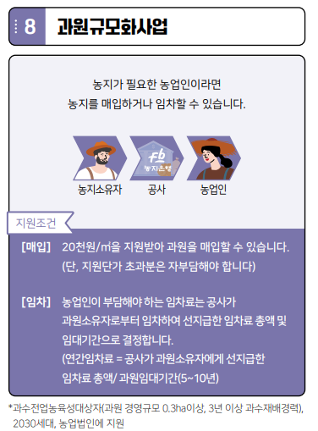

시설자금 예시
토지구입자금

Slide 5
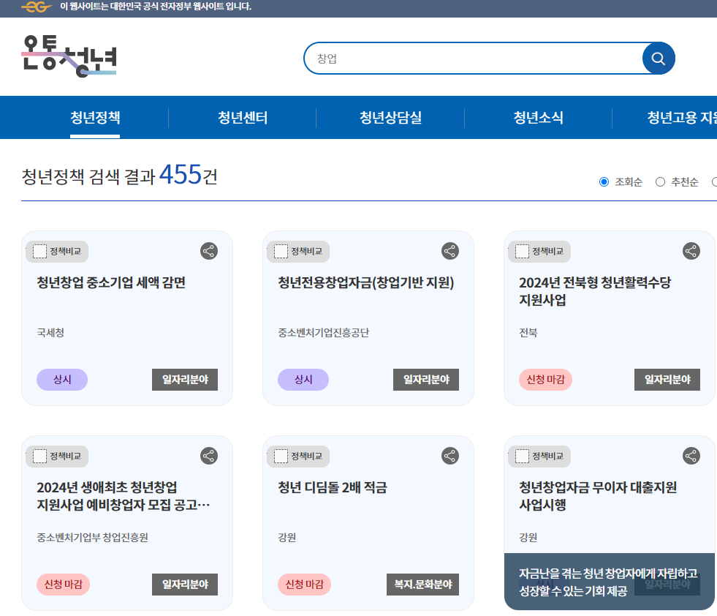
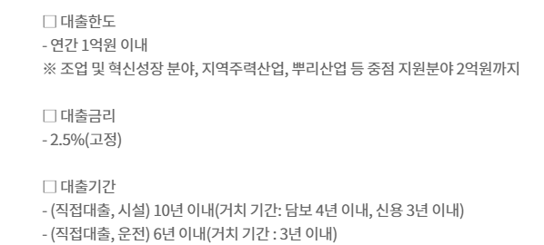
운전자금 예시
온통청년

Slide 6
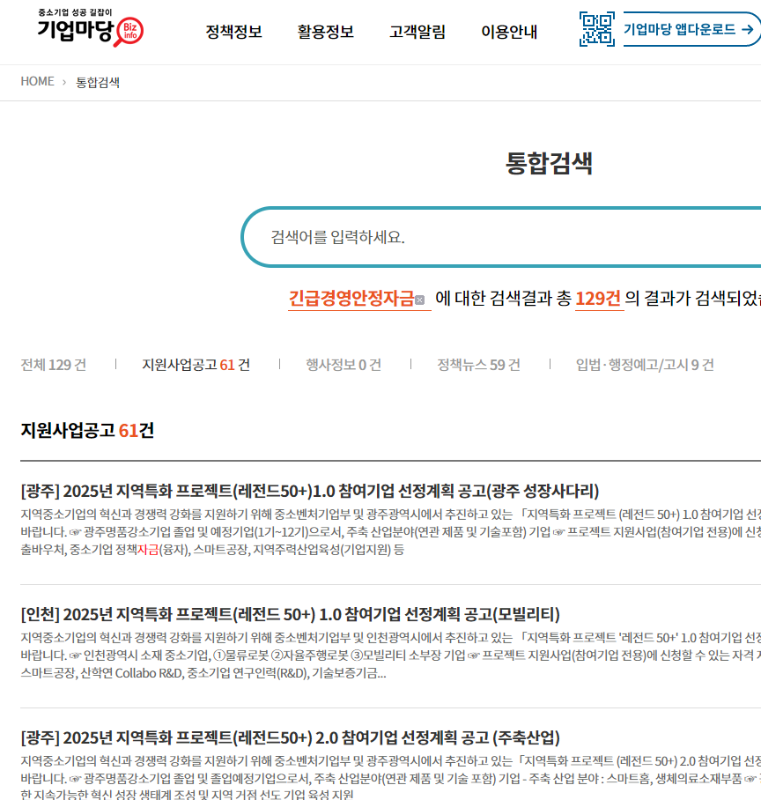
운전자금 예시
기업마당 - 경영안정자금

Slide 7
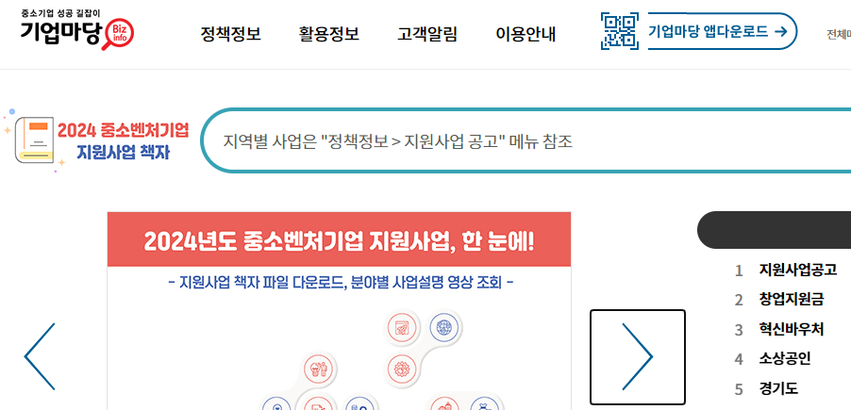
정책자금 필수 싸이트
기업마당 – 560개기관의 정책정보를 통합 검색

Slide 8
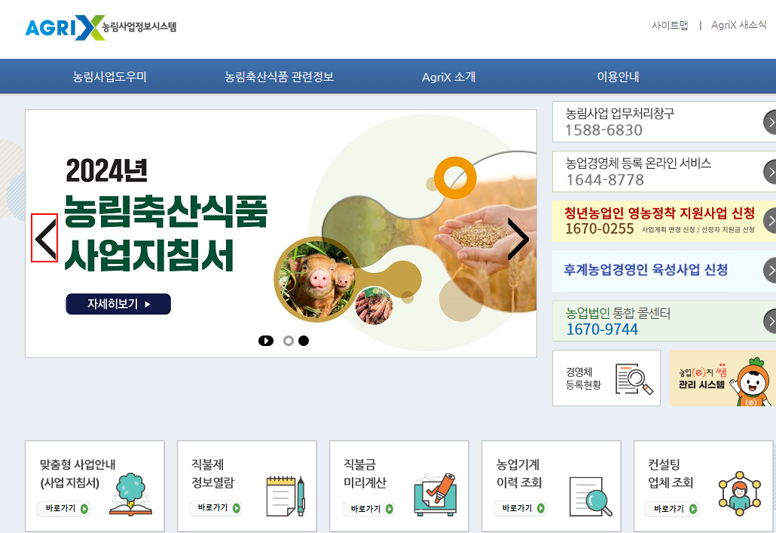
정책자금 필수 싸이트
애그릭스 – 농업관련 정책자금 검색

Slide 9
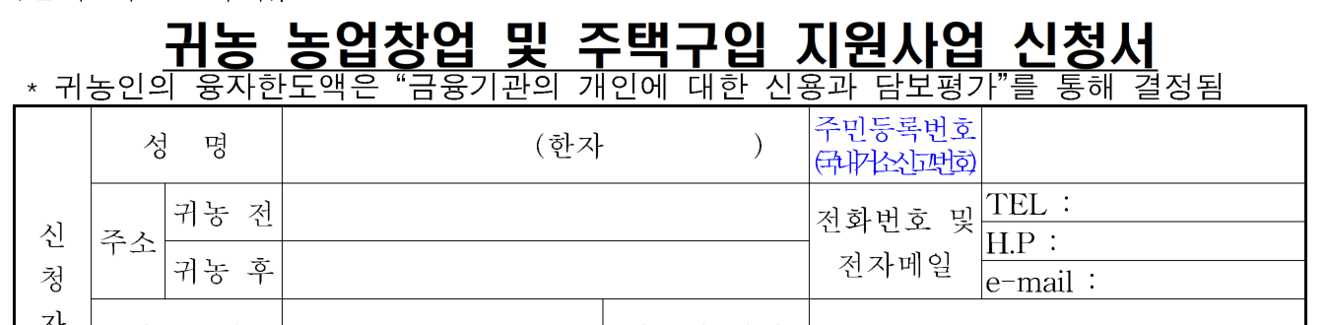
대출 5억 나올까?
정책자금의 올바른 이해

Slide 10
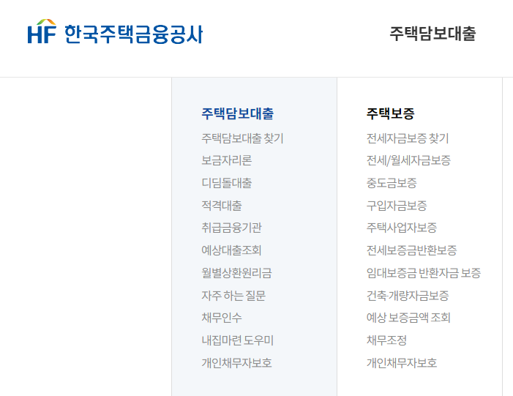
대출 5억 나올까?
정책자금의 올바른 이해

Slide 11
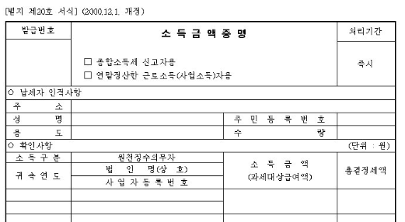
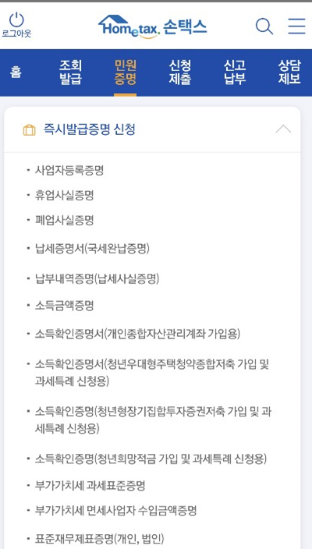
대출 5억 나올까?
소득금액 증명원은 종합소득세를 신고해야합니다.
매년 5월 말일까지 종합소득세 신고가 되어 있어야 소득금액 증명원이 발행됩니다.

Slide 12
금융 규제
LTV | DTI | DSR
주택담보대출비율 | 총부채상환비율 | 총체적상환능력비율
담보가치 대비 최대 대출가능 한도 | 금융부채 상환능력을 소득으로 따져서 대출한도 | 전체 대출에 대한 상환액을 연소득으로 나눈비율
무주택,1주택 ‘70%’ | 돈을 빌리는 사람의 소득에서 대출 상환액이 차지하는 비중 | 대출자가 1년동안 갚아야 할 모든 종류의 원리금을 연 소득으로 나눈 값
생애 첫 주택 ‘80%’ | 신규대출+기존이자+기존대출원금
주의. 22년 7월부터 전체 금융권 대출잔액이 1억원이 넘으면 연간 원리금 상환액이 연소득의 40%(은행 기준·비은행 50%)를 초과할 수 없음.
예) 연 소득이 5000만원인 개인에게 DSR 40%가 적용되면 연간 원리금 상환액이 2000만원까지만 허용됨. 30년 만기 주택담보대출(연 4% 금리)을 받으면 최대 3억4800만원까지만 대출을 받을 수 있음.

Slide 13
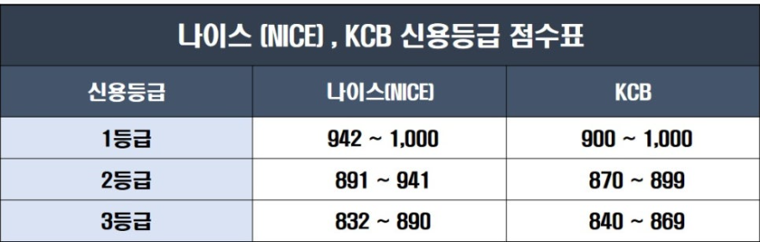
대출 5억 나올까?
농협은 KCBD와 NICE 둘다 본다

Slide 14
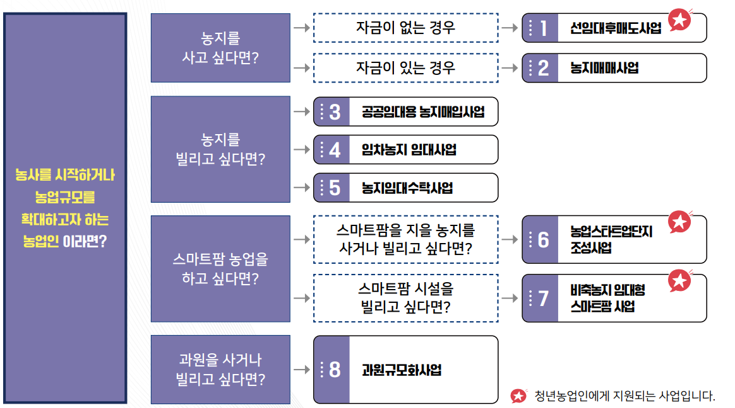
토지임대와 자부담도 고려해보자

Slide 15
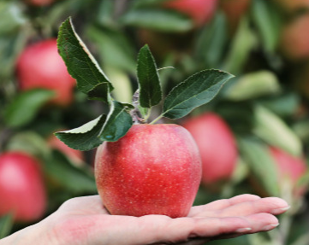
사과를 도매업자가 파는 경우
식품제조·가공업 영업등록(신고)
식품소분·판매업 및 기타 영업신고
즉석판매제조가공업 영업신고
HACCP(해썹) 적용 (5단계, 2021년)
일반 HACCP(해썹)
소규모 HACCP(해썹)
지방식품의약품
안전청
시.군청
위생과
식약처
HACCP
인증
국세청
시군청
간이과세사업자
개인 면세사업자
개인 과세사업자 ( 겸업사업자 )
시.군청
정부24
세무서
홈텍스
통신판매업 신고

Slide 16
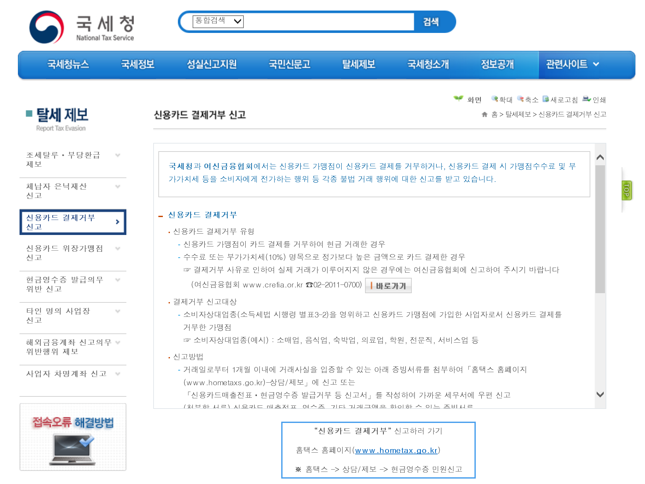


사과를 도매업자가 파는 경우
현금영수증 의무 발행
[출처 : 국세청 홈페이지]

Slide 17


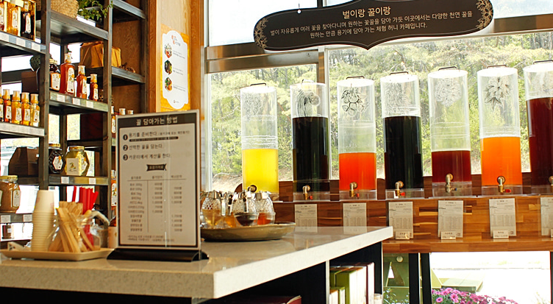
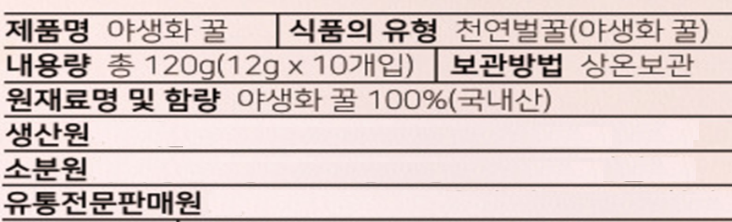
사과를 도매업자가 파는 경우
생산원/소분원/유통전문판매원의 구분
생산원
소분원
유통판매원

Slide 18
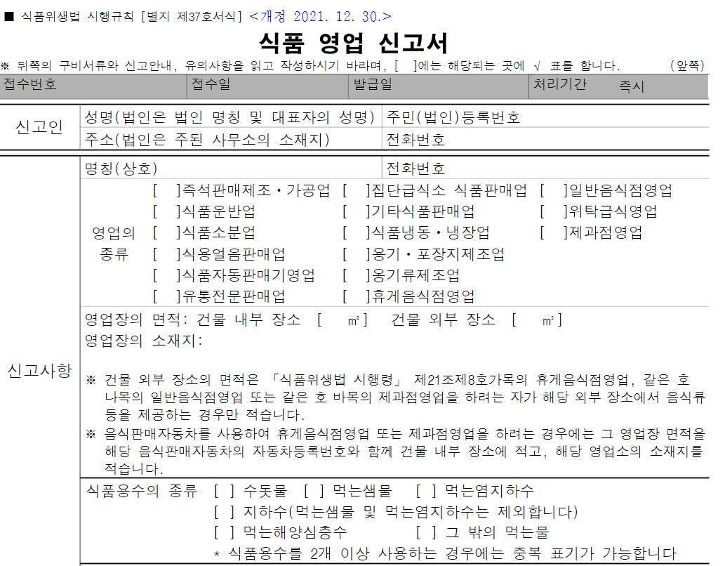


사과를 도매업자가 파는 경우
식품영업신고서 작성

Slide 19



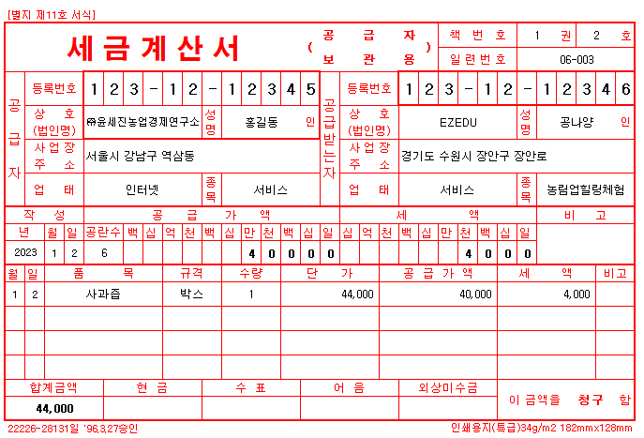
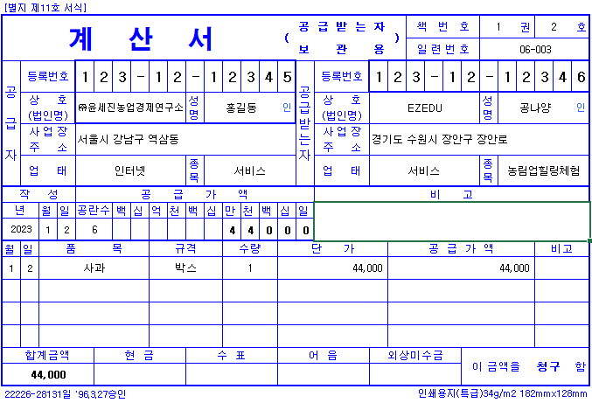
부가세와 소득세
과세와 면세
과 세
면 세

Slide 20
사과를 농업인이 농사지어 판매
식품제조·가공업 영업등록(신고)
식품소분·판매업 및 기타 영업신고
즉석판매제조가공업 영업신고
HACCP(해썹) 적용 (5단계, 2021년)
일반 HACCP(해썹)
소규모 HACCP(해썹)
지방식품의약품
안전청
시.군청
위생과
식약처
HACCP
인증
국세청
시군청
간이과세사업자
개인 면세사업자
개인 과세사업자 ( 겸업사업자 )
시.군청
정부24
세무서
홈텍스
통신판매업 신고

Slide 21
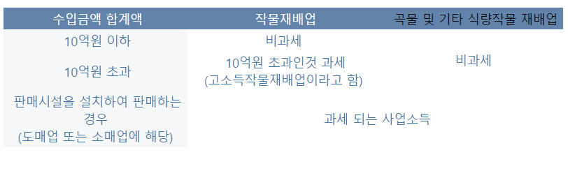

사과를 농업인이 농사지어 판매
작물재배업의 소득세 과세계산
식량작물은 곡물작물, 식량용 뿌리작물 및 기타 식량작물을 재배하는 업으로 비과세
(벼, 보리, 밀, 수수, 감자, 고구마,·메밀, 옥수수, 콩, 녹두 등 재배)
예) 작물재배업에서 발생하는 총수입금액이 15억원이고 필요경비가 12억원이라고 할 때,
사업소득금액 = 15억원 -12억원 = 3억원
비과세되는 금액 = 3억원 X 10억원 / 15억원 = 2억원
과세되는 금액 (과세표준) = 3억원 – 2억원 = 1억원

Slide 22
축산 농가의 소득세 계산
개인 축산업의 경우 사육두수 기준 비과세 여부
한달에 50두 기준 (매월 말 기준)
1년 기준 50두 * 12달 = 600두
1두 천만원기준 * 600두 = 60억
농업법인 기준 ( 2019년 변경 기준)
(개정전) 농산물 유통, 가공, 판매 (축산이 농업 부가소득인식)
(개정후) 농어업경영체 육성 및 지원에 관한
법률에 따른 농산물 유통, 가공, 판매
( “농업”이란 축산물, 임업 등등.)
2019년이후 기준 법인세 50% 감면 (사육, 유통 동일)
창업 후 5년만

Slide 23
통신판매등록 절차-방문신청
사업자등록 홈텍스 | 구매안전서비스 농협 | 통신판매업 신고 정부24
국세청 지역 관할 세무소 | 농협 국민은행, 기업은행 | 관할 시청, 군청
신분증 무상임대차계약서 (신주소여야 함.) - 제조업은 허가증 | 신분증 사업자 통장 사업자등록증 | 호스트 서버 소재지 신분증 사업자등록증 사본 구매안전서비스 가입확인서
★ 통신판매업 신고 면제 기준에 대한 고시
직전년도 동안 통신판매의 거래횟수가 50회 미만인 경우
직전년도 동안 통신판매의 거래금액이 48,000,000원 이하인 경우
* 2021년 간이과세기준 변경으로 인해 달라진 통신판매업신고 기준을 적용
★ 통신판매업 미신고시 행정처분
3천만원 이하의 벌금

Slide 24
인터넷 마케팅과 세금, 가격결정, 통신판매?
블로그
네이버 상호등록
스마트플레이스
모두
스토어 팜
11번가
인스타
카페
우체국
옥션
페이스북
중고나라
쇼핑몰
지마켓
유투브
당근
아이디어스
유투브
쿠팡
카카오톡
헬로마켓
카카오톡
카카오스토리
번개장터
카카오스토리
트위터
밴드

Slide 25

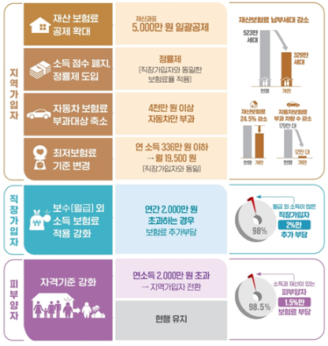
사업자등록증의 필요
사업자등록을 왜 싫어하나요?
기존 피부양자 자격 상실
의료보험료 상승
(매출과 소득에 따른 책정)
시단위 농업인의 사례
월 20만원 납부시 * 12개월 * 10년 = 24,000,000원
[출처 : 보건복지부 홈페이지]

Slide 26

사과즙을 농업인이 농사,가공해 판매
식품제조·가공업 영업등록(신고)
식품소분·판매업 및 기타 영업신고
즉석판매제조가공업 영업신고
HACCP(해썹) 적용 (5단계, 2021년)
일반 HACCP(해썹)
소규모 HACCP(해썹)
지방식품의약품
안전청
시.군청
위생과
식약처
HACCP
인증
국세청
시군청
간이과세사업자
개인 면세사업자
개인 과세사업자 ( 겸업사업자 )
시.군청
정부24
세무서
홈텍스
통신판매업 신고

Slide 27
농업환경의 변화
농임업에 필요한 지식
토양학 | 미생물학 | 농약학
생리학 | 경영학 | 병리학
마케팅 | 유통 | 기초법률
전기공학 | 기계공학 | 전자공학

Slide 28
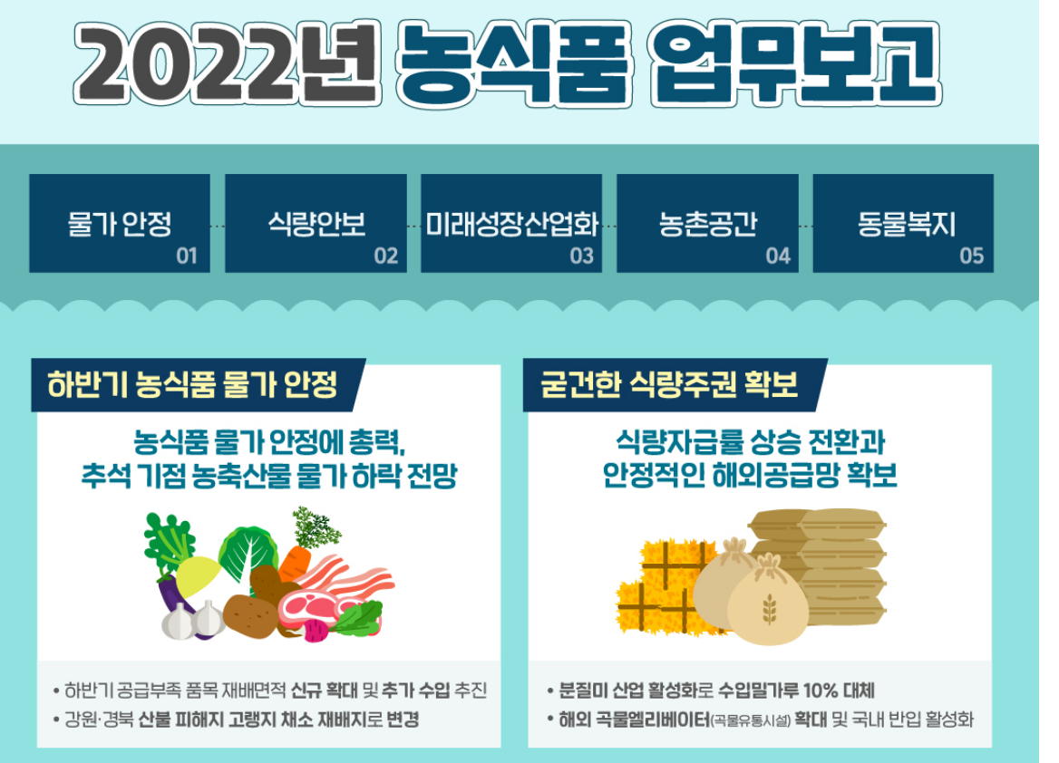
농업환경의 변화

Slide 29
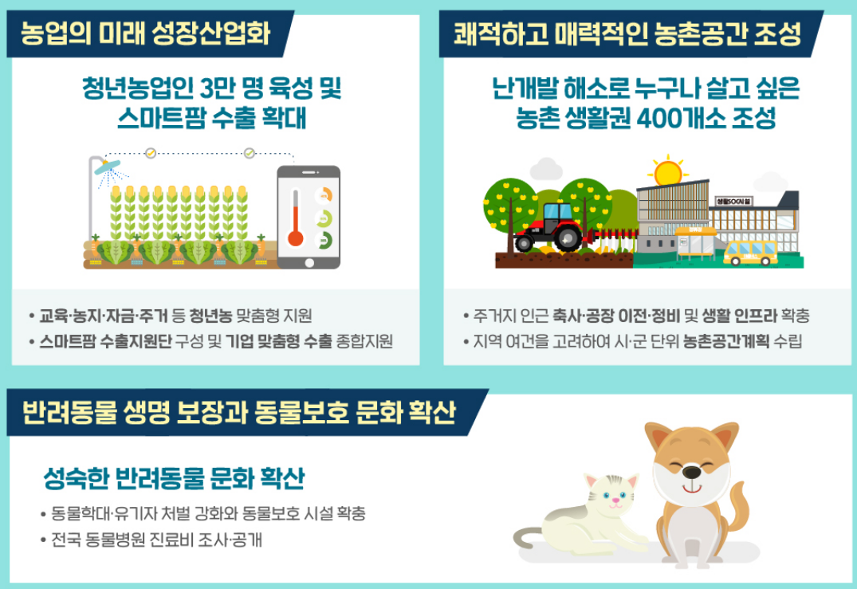
농업환경의 변화

Slide 30
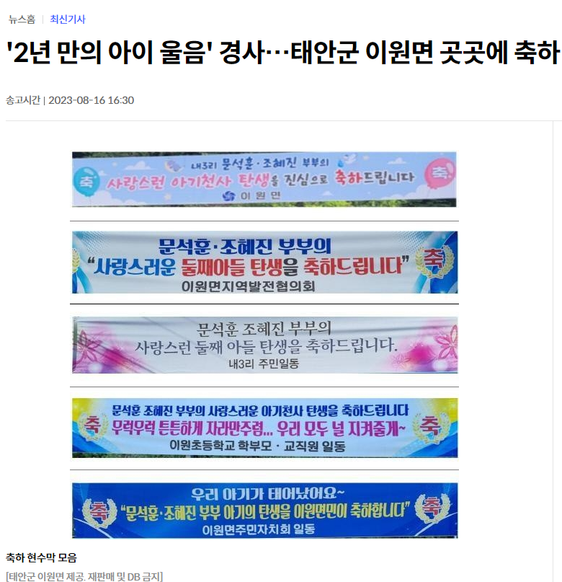

Slide 31
사과즙을 농업인이 판매
토지운용에 필요한 필수 정보 홈페이지
홈페이지(검색명칭) | 이용 방안 | 주소
카카오맵 | 최신 위성사진 및, 간략 지적도의 확인 | map.kakao.com
토지이음 | 토지 규제 사항 확인 | eum.go.kr
등기부등본 | 등기부등본의 확인 및 출력 | iros.go.kr
일사편리 | 부동산종합증명서, 민원신청 | kras.go.kr:444
정부24 | 지적도 등 민원서류 출력 | gov.kr
대법원 경매 | 법원경매건의 내용 확인 및 경매 참여 | courtauction.go.kr
국토실거래가 공개시스템 | 국토교통부에서 제공하는 등기한 부동산에 대한 실거래가 조회 서비스 | rt.molit.go.kr
랜디_i 앱 | 토지분할, 건축이 가능한 가상 시뮬레이션 제공 | 안드로이드폰 : 플레이스토어 아이폰 : 앱스토어

Slide 32
부과세와 소득세
무얼 팔았나?
부가세 (부가가치세,VAT,TAX)
누가 얼마를 벌었나?
종합소득세 (종소세,소득세)
누가?
얼마?
상품?

Slide 33
부가세와 소득세
과세와 면세
과 세
면 세

Slide 34
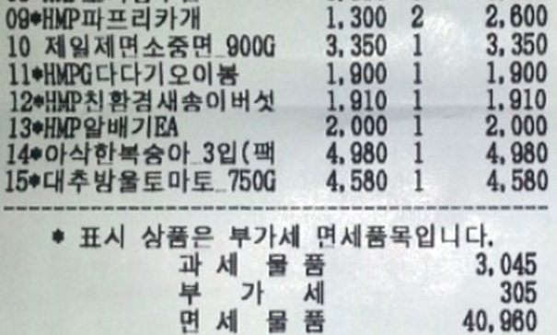


사과를 도매업자가 파는 경우
부가세는 판매된 물건에 붙는 소비세! 무조건 10%

Slide 35
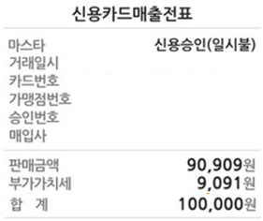
부가세와 소득세
신용카드,현금영수증 발행시 부가세 확인 방법
간이과세사업자 X
(단 연간 매출 4천8백만원 이상은 의무)
면세사업자 X
과세사업자 ?
면세+과세 겸업 사업자 : 안분신고
예) 사업자등록증 업태
업태 : 농업 – 작물재배업 (면세)
업태 : 도소매 – 과채주스 (과세)

Slide 36
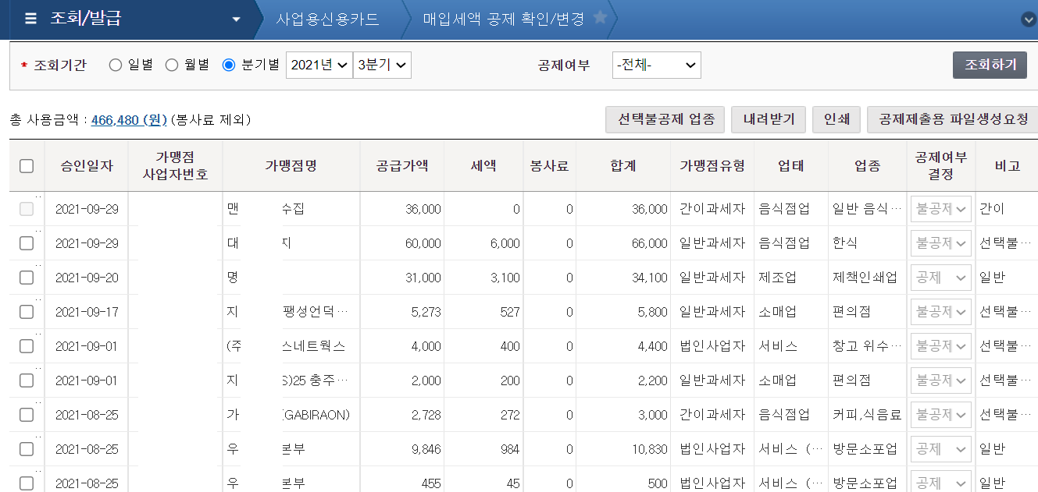
출처 : 홈텍스 홈페이지

Slide 37
부가세와 소득세
부가세 환급에 대하여
부가세
의제매입
사업자 구분
다중 사업자
겸업 사업자
농업용기자재

Slide 38
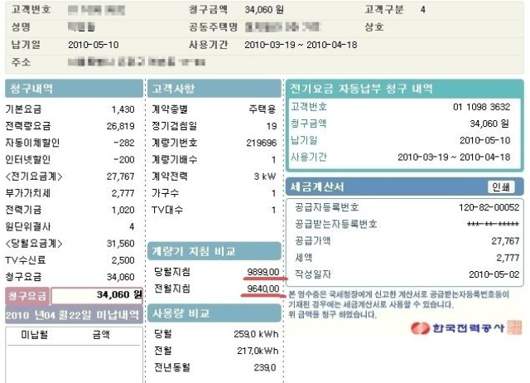
부가세 환급
일반과세사업자
세금계산서 발행 해야 부가세 환급

Slide 39
부가세와 소득세
신용카드,현금영수증 발행시 부가세 확인 방법
간이과세사업자 X
(단 연간 매출 4천8백만원 이상은 의무)
면세사업자 X
과세사업자 ?
면세+과세 겸업 사업자 : 안분신고
예) 사업자등록증 업태
업태 : 농업 – 작물재배업 (면세)
업태 : 도소매 – 과채주스 (과세)

Slide 40
부가세 환급 - 안분계산
공통매입세액 안분계산
면세 사업 매입세액은 부가세를 공제 X
겸업사업자는 과세사업과 면세사업 , 공통으로 사용되는 공통매입세액을 안분해서 과세사업 관련 부가세만 공제
예1) 절임배추 일반과세사업자를 한 경우
절임배추가 면세계산서, 면세사업으로 부가세 공제 x
예2) 농업인 사과, 사과즙을 판매, 겸업 일반과세사업자
사과 면세계산서, 사과즙은 세금계산서
사과와 사과즙의 세액을 안분하여 과세분만 부가세 공제

Slide 41
농업용 기자재의 환급 신청
관련 법령
■ 농ㆍ축산ㆍ임ㆍ어업용 기자재 및 석유류에 대한 부가가치세 영세율 및 면세 적용 등에 관한 특례규정
[별표 5] <개정 2023. 2. 28.>
부가가치세 환급이 적용되는 농ㆍ임업용 기자재(제7조제1호 관련)
1. 농업ㆍ임업용 필름[비닐하우스용, 보온못자리용, 작물피복용, 과수 또는 수실류(樹實類) 재배용에 한정한다]과 그 부속자재(비닐 고정용 패드 및 클립, 파이프조리개, 고정구 및 연결핀, 파이프꽂이에 한정한다)
2. 농업ㆍ임업용 파이프(작물재배용 및 축산업용 비닐하우스와 과수 또는 수실류 재배용에 한정한다)
3. 농업ㆍ임업용 포장상자(종이재질의 농산물ㆍ임산물ㆍ축산물 포장용에 한정한다)
4. 농업ㆍ임업용 폴리프로필렌 포대(곡물 포장용에 한정한다)
5. 과일 봉지(과일의 병충해 방지 및 상품성 향상을 위해 열매에 씌우는 봉지에 한정한다)
….(그외 내용은 농협, 국가법령정보센터에서 확인 가능)
출처 : 국가법령정보센터

Slide 42
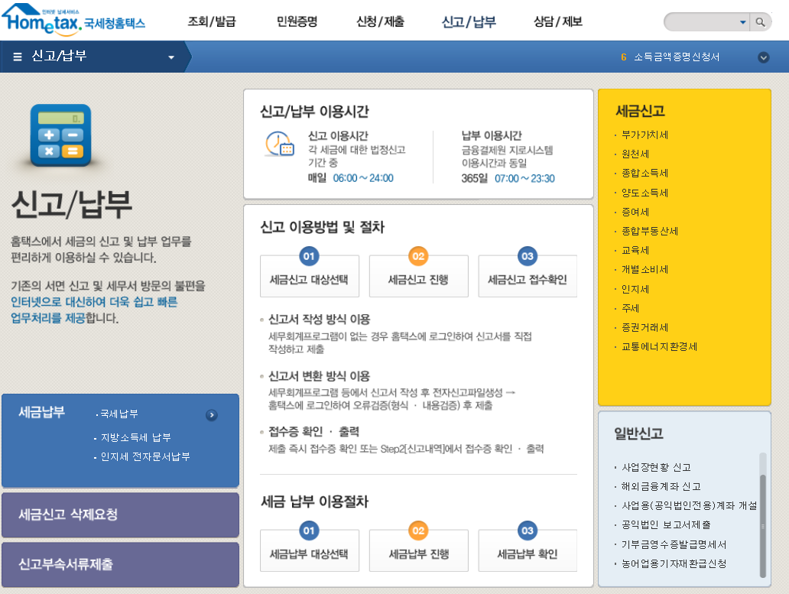
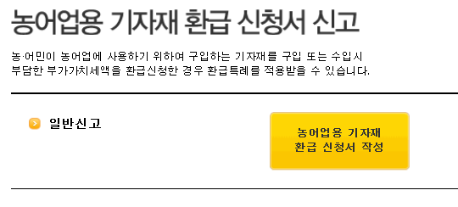
농업용 기자재의 환급 신청
사업자 등록증이 있는 농업인
1월 | 2월 | 3월 | 4월 | 5월 | 6월 | 7월 | 8월 | 9월 | 10월 | 11월 | 12월 | 1월
①
부가세환급X
③
②
출처 : 홈텍스 홈페이지

Slide 43
농업용 기자재의 환급 신청
사업자 등록증이 없는 농업인
1월 | 2월 | 3월 | 4월 | 5월 | 6월 | 7월 | 8월 | 9월 | 10월 | 11월 | 12월 | 1월
원래 신청일은 1~25일 이지만 농협(축협,수협) 사정상 조기 마감될 수 있어 빠른 신청 필요
준비 서류
  세금계산서 복사본( 간이영수증, 신용카드, 현금영수증 불가, 원본은 보관 )
  농업인확인서 (농산물품질관리원에 신청-매년 최초 1회)
  농어업용기자재부가가세환급대행신청서(농협 비치 양식, 부록참고)
  환급대행수수료 : 부가가치세의 5%이내 ( 건당, 최대 5만원)

Slide 44
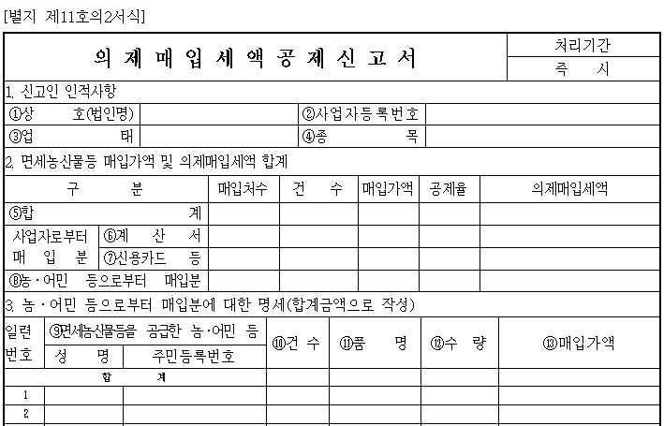
부가세와 소득세
의제매입 공제 신고
의제매입세액공제
- 제조업, 음식점, 카페등 적용, 즉 사과즙 가공업
- 그 외 일반사업자는 적용불가
의제매입세액 차등 공제
업종과 사업자등록증, 매출액에 따라 의제매입세액공제 가능 금액이 차등 적용 됨.
예 ) 사과즙 개인과세사업자가 연 매출이 1억일 경우 6천만원 면세계산서 받았다면 약 495만원 공제 가능

Slide 45
사업계획서 작성기법
사업계획서 작성 꿀팁!
B. 사업계획서 작성 실무

Slide 46
사업계획서 작성 꿀팁!!
▶ 심사표 항목부터 심사위원들 평가하기 편하게 해주기
▶ 사업계획서를 한문장으로 종결
▶ 숫자는 그래프와 챠트, 경쟁지역(품목)과 비교, 핵심숫자 강조
▶ 준비 서류 CHECK 리스트 만들기

Slide 47
청년후계농 작성 꿀팁!!
▶ 현실적인 재무계획
예상 수익과 비용을 명확 – 조사한 시장자료 첨부필수
▶ 사회적 기요도 강조
지역사회 문제점을 파악. 방안과 대책 제안
▶ 위험관리 계획
기후변화, 병충해, 가격 변동등의 위험을 구체적으로 작성

Slide 48
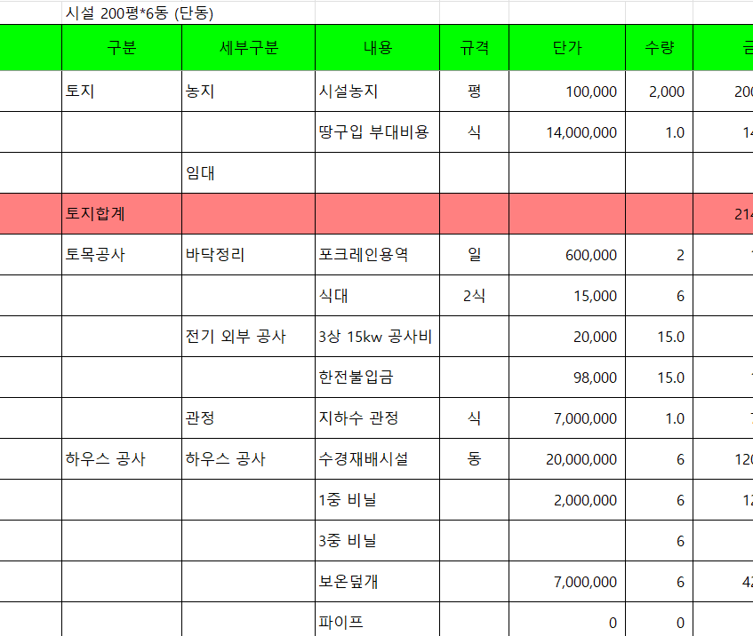
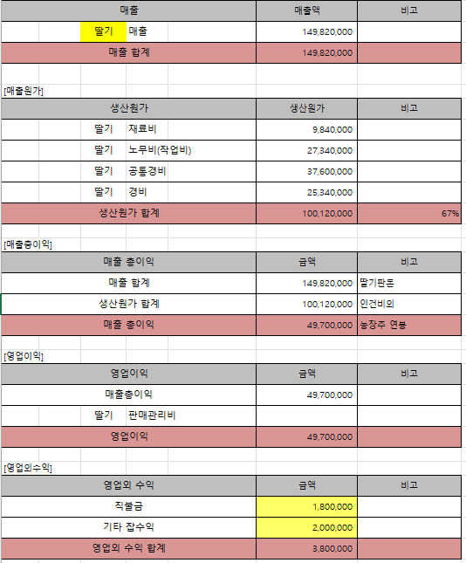
청년후계농 작성 꿀팁!!

Slide 49
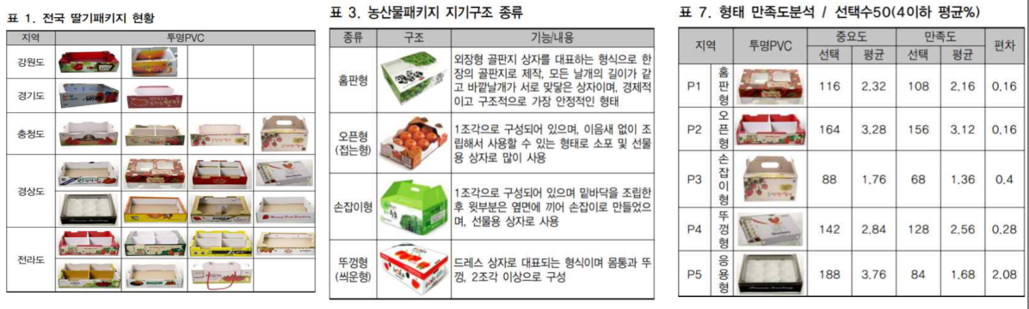
청년후계농 작성 꿀팁!!

Slide 50
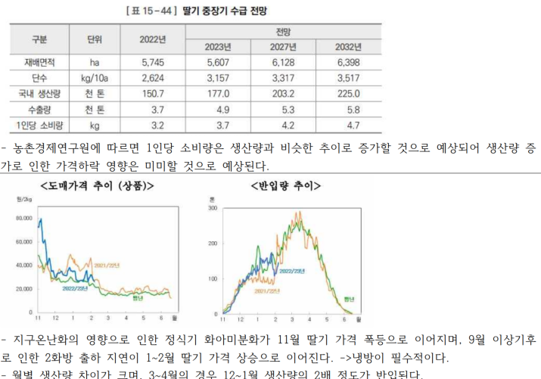
청년후계농 작성 꿀팁!!

Slide 51
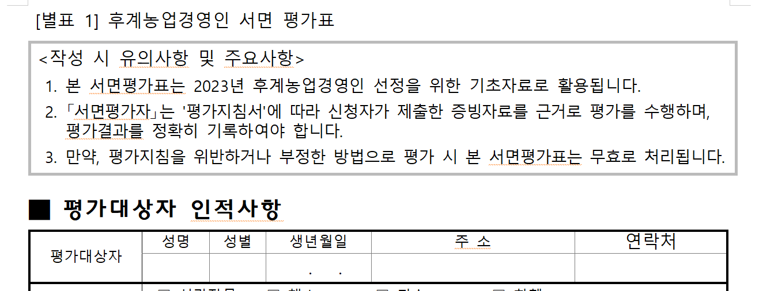
심사표 항목
심사위원 편안하게 해주기

Slide 52
사업을 한문장으로
사업의 구조화
한 문장으로 만들기
경영주체 | 상품명 | 조달형태 | 판매형태
우리농장은 | 포도를 | 생산하여 | 소비자에게 판매
우리법인은 | 포도즙을 | 제조하여 | 백화점에 납품
우리마을은 | 포도수확체험 | 서비스를 | 고객에세 제공한다

Slide 53
One Paper 사업계획서
사업기획력
구 분 | 내 용
경영체명
 | * 농장명 또는 이름
주요 매출
 | * 농장에서 주된 목적으로 생산하는 농산물(구체적으로)
사업형태
 | * 매출이 일어나기 위해 고객에게 제공하는 상품 조달 형태
생산형태
 | * 1. (노지/ 시설) 2.( 토경/ 양액 ) 3. (친환경/관행 ) 등
판매형태
 | * 1. 농협/작목반 출하 2. 유통업자 출하 3. 소비자 직판 4. 기타
농장 홍보방법

Slide 54
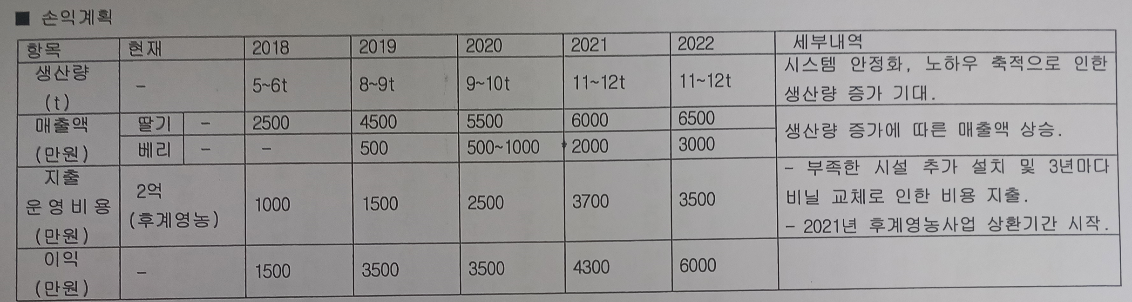
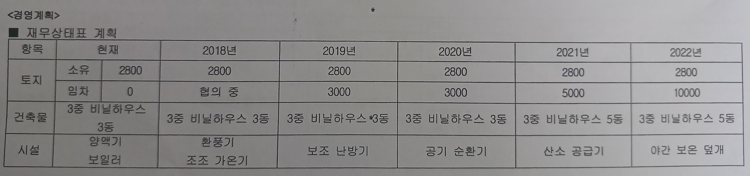
숫자는 강조

Slide 55
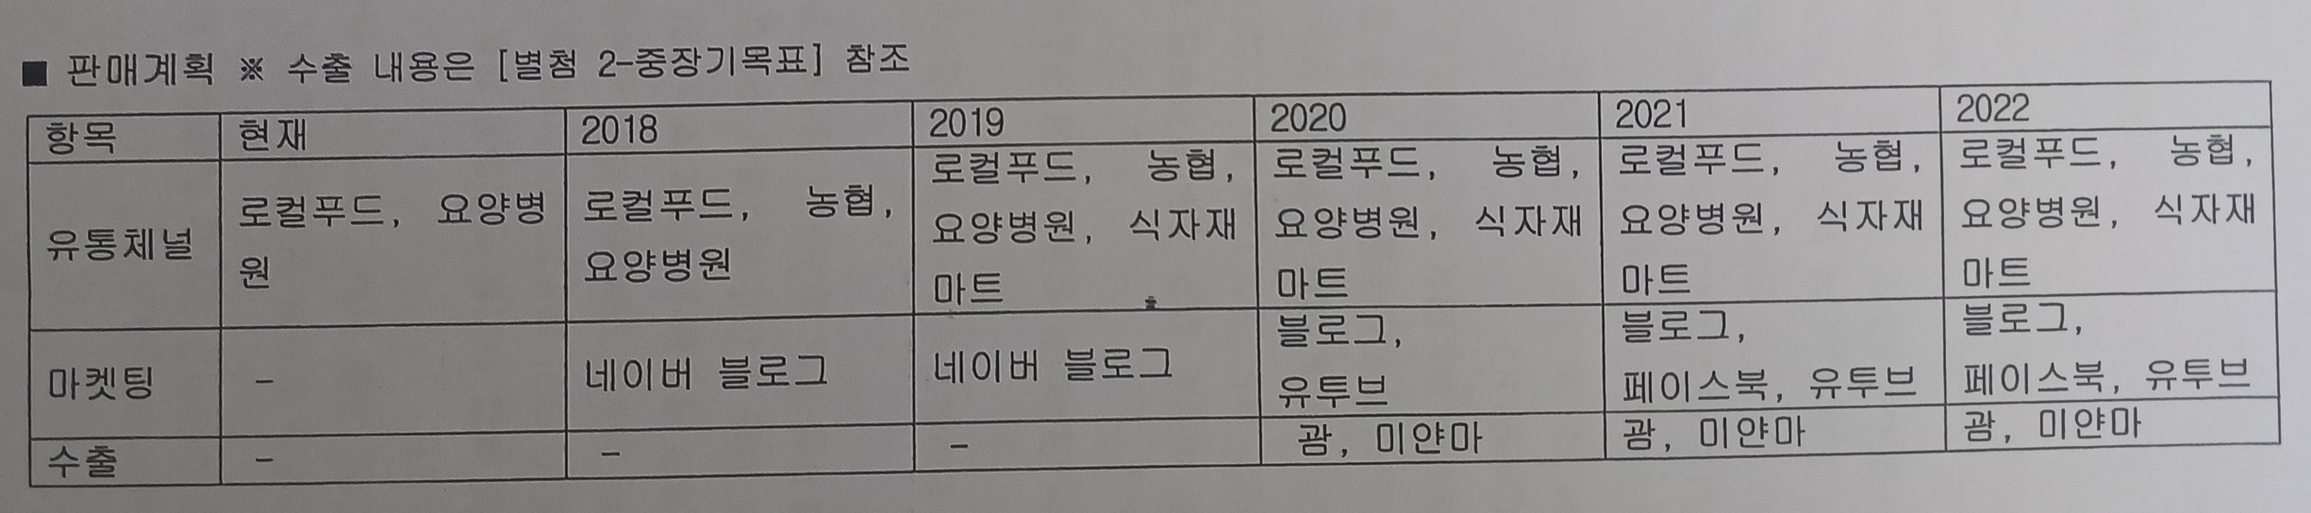
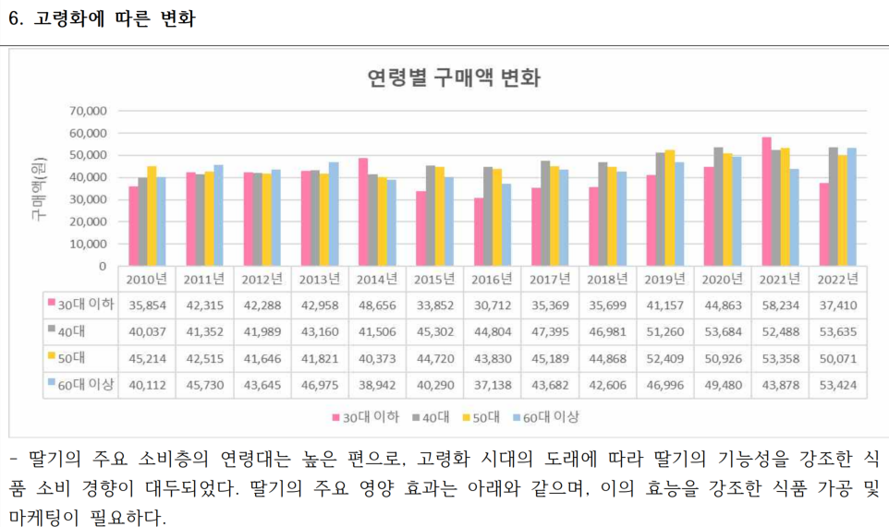
숫자는 강조
그래프와 챠트 활용

Slide 56
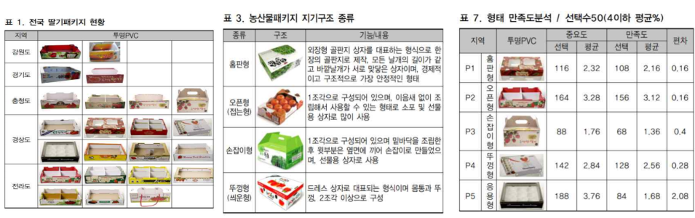
숫자는 강조
표에 그림을 넣어 가독성을 높이기

Slide 57
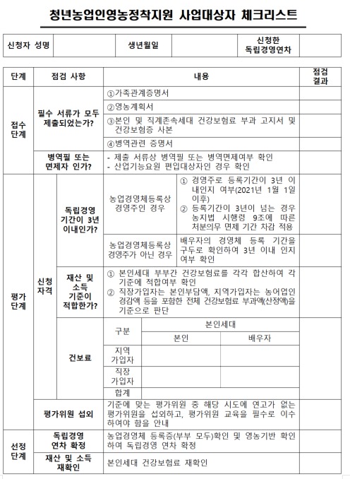
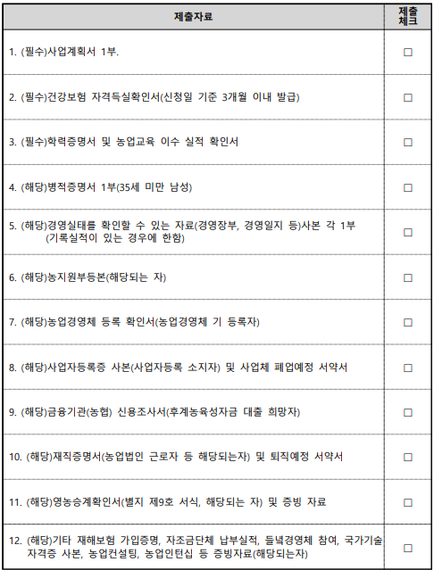
제출 자료 체크리스트
후계농업경영인(75년생)

Slide 58
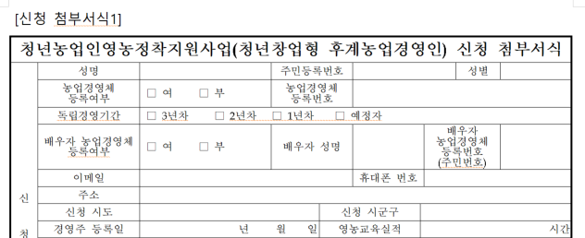
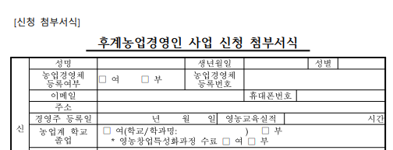


사업계획서 작성 실습
청년농업인(85년생)
후계농업경영인(75년생)

Slide 59


사업계획서 작성 실무
품목설명은 사진 첨부

Slide 60

사업계획서 작성 실무
지역활성화 기여도를 보여주자!
예시) 3년차부터 체험이나 가공시설 투자가 있을 경우 고용인원을 늘려준다.
계획이지만 실현 가능성 있도록!!!!

Slide 61

사업계획서 작성 실무
내 작물에 필요한 모든 농기계 목록 확보

Slide 62

사업계획서 작성 실무
가장 중요!! 압박면접 대비필수 !

